Slide 1

邀請你走入我們的世界
資賦優異大哉問
報告人：黃俊諺、黃俐諺、梁右暄、林有寬
Notes:
一起：大家好！我們是資源班的學生
我是俊諺、我是俐諺、我是右暄、我是有寬
俊諺：今天我們想邀請大家走入我們的世界，帶大家了解大家口中的「資優生」最真實的樣子

Slide 2

柯南的祕密
一個完美的小孩
冷靜、沉著
聰明
有很好的邏輯思考能力。
但是……他有一個天大的秘密！
Notes:
俐諺：大家應該都認識他！沒錯！他就是柯南！一個大家心中覺得完美的小孩，冷靜、聰明，又會破案，但是你們知道他有一個天大的秘密嗎？
(琦老負責播影片)

Slide 3
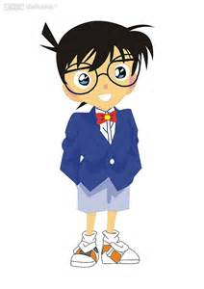
我不是 十全十美
柯南，也有弱點，那就是-他五音不全。
資優生真的十全十美嗎？
我也有不好的地方。
請不要認為我樣樣好，我也很欣賞你們的美好。
Notes:
俐諺：沒錯！柯南也有弱點，那就是他五音不全。所以，資優生並不是一個十全十美的人，像音樂就是我的大罩門，我超級羨慕唱歌好聽又會演奏樂器的你們，如果我能有你們音樂能力的1/10，那就太美好了！

Slide 4
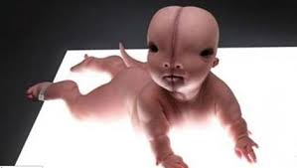
我不是 怪胎
我們的成績不一定會很好，我們不是樣樣行，我們只是在某些領域喜歡專研，所以請不要把資優生當成怪胎！
資優生
Notes:
有寬：我從小就對數字很敏銳，現在也是大家口中的人肉計算機，但請不要把我當成怪胎，我花了很多的時間投入在數學中，就跟喜歡畫畫、打籃球的你們一樣，執著在自己的興趣裡，而且我還有一個無法突破的大罩門，那就是我的國語從來都不會考100分，所以不要再把我們當成怪胎了！

Slide 5

飛魚─麥可‧菲爾普斯
無法超越的「飛魚障礙」
31歲，已獲得28枚奧運獎牌(其中有23面是金牌)
打破西元前152年(2100多年來)希臘傳奇跑者利奧尼達的金牌紀錄。
Notes:
右暄：你們認識他嗎？他是美國游泳選手，人稱飛魚的菲爾普斯。他今年才31歲，就已經是全世界家喻戶曉的大人物，他在奧運會中總共獲得23面金牌，打破了2100多年來的奧運紀錄，造就了無法超越的飛魚障礙。
俊諺：你們知道23面金牌有多難嗎？台灣目前在奧運賽場上金牌累積數是5面，飛魚光是參加一年奧運的金牌數就遠遠超越台灣，真是太可怕了！
有寬：所以說，要說飛魚是游泳資優生一定沒有人會否認，但是他的成就都是因為他特殊的身材，和特殊的能力造就的嗎？讓我們來看看影片。
(琦老放影片)

Slide 6
我的成功 全靠努力
菲爾普斯除了天份外，更重要的是每周游泳10萬公尺，才能成為奧運史上最多金牌的選手。
我們如果表現良好，是因為我們盡了最大的努力。
不勞
而獲
Notes:
俐諺：看完影片後，我們就可以發現，飛魚會有今天的成就，除了有天分外，更重要的是努力不懈的練習，他每周游泳10萬公尺，連假日都不休息呢！這讓我想到最近的自己，大家都覺得我鄉運字音字形比賽得第一名很厲害，但我每天都苦讀到半夜一點半才睡覺，因為我相信，只有努力和堅持才能讓自己有收穫。
俊諺：真的！我弟真的每天都讀到半夜一點半，因為我們兄弟情深，所以我也都在旁邊陪著他一起苦讀，我絕對不會承認，我有偷偷打好幾次瞌睡啦！

Slide 7

我不一定考試都滿分
我不一定考試都滿分，大家都可以考滿分，只是要看你的努力程度，我不是因為是資優生所以考試滿分！
Notes:
右暄：看了飛魚的故事，以及聽到俐諺的苦讀，還有有寬的國語不曾考過100分，就知道我們考試不一定都會考滿分。如果我們考了100分，是因為我們很努力、並且提醒自己要很細心，並不是因為我是資優生，所以才會考100分。你們如果也很努力、很細心，也一定會獲得很不錯的成績。

Slide 8

我不愛出風頭
我願意嘗試新事物，我會積極爭取機會。
積極不是愛出風頭，我享受成果但不驕傲！
我喜歡跟大家一起合作，互相學習。
Notes:
暄：還有，曾聽到有些人說，他就是因為是資優生所以才愛出風頭，也有很多人認為，比賽是為了資優生而存在。
俊：本來就是阿！你畫畫也得獎、又是客語選手，科展、小論文都有你的影子，更過分的是，你竟然還高票當選自治會會長！
暄：才不是呢！那是因為我願意積極面對各種挑戰，也會主動積極爭取機會，在獲得挑戰的成果前，我可是盡了許多的努力呢！

Slide 9

愛說話！不要叫我問題學生
我們有「激動特質」，所以常會忍不住搶話、問問題。
我們常因此被誤認為愛現、我行我素。
如果我又忍不住了，請你提醒我，我會努力調整。
Notes:
寬：哈哈哈！愛說話！黃俊諺這就是在說你啊！你還因此獲得理由伯的稱號呢！
俊：我們兩個半斤八兩啦！其實，有很多資優生都有激動特質，在面對一些問題時，常常會有激動的反應，所以常常會忍不住搶話、問問題，所以我這個大問題，常常會讓我不小心得罪很多人，也常常被誤會。
俐：這我可以作證，我哥雖然常常說話很激動又有點白目，但他的心地是很善良的，如果你們發現他又忍不住了，請記得提醒他。

Slide 10

我沒有特別待遇
資優生並沒有特別待遇，他們的待遇與權力是和其他學生一樣的。
Notes:
寬：有的同學會覺得，資優生可能會有一些特別的好處，但其實在我們訪談過多位老師後，我們發現老師們對大家的處置都是依據每個學生的需要而會有不同，跟他是不是資優生身分沒有關係。

Slide 11
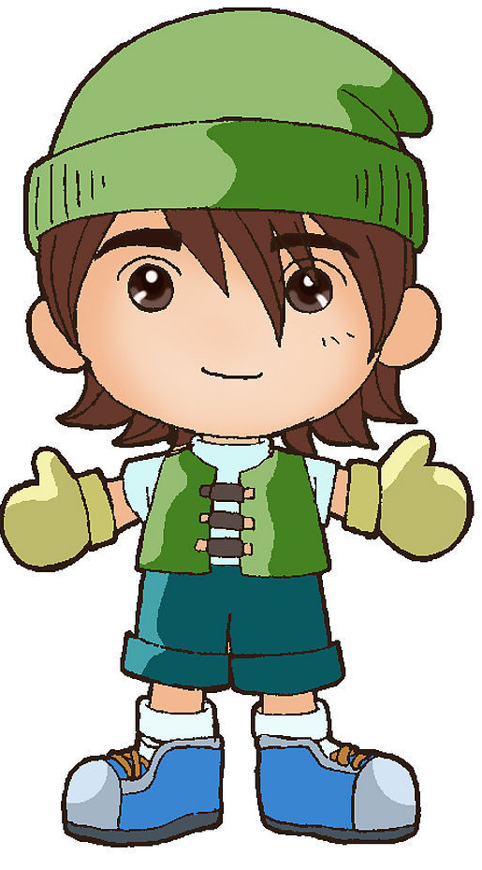
我喜歡你稱我是資源班學生！
也請別叫我天才！
也不要認為我們是天才
「資源班」是服務有特殊需求的孩子，所以我們喜歡「資源班」這個名稱，勝過「資優班」。
請大家能了解「資源班」學生的需要，用正確角度來面對我們。
請叫我資源班
Notes:
俊：最後，我們比較喜歡你們稱呼我們是資源班學生，而不是資優班學生。因為資源班是服務有特殊需求的孩子，我們因為有點特別，所以需要資源班在課程上的協助，也希望大家能好好對待班上其他資源班的學生，不要聽到資源班就開始嘲笑，要用正確的角度來面對我們。

Slide 12
感謝聆聽~~~~~~
Notes:
俊：我們的報告到此結束
一起：謝謝大家！

